Slide 1
Especialização em Saúde da Família
Universidade
Federal
de Pelotas

Slide 2
Melhoria da Atenção à Saúde de usuários Hipertensos e/ou Diabéticos na UBS/ESF de São Jorge\RS
Autor: Astreida Garcia Prado.
Orientador: Deison Fernando Frederico.
Coorientadora: Danielle Vasconcellos de Paula Costa.
Pelotas, 2015

Slide 3
Introdução
Diabetes Mellitus e Hipertensão Arterial sistêmica (HAS): responsáveis pela primeira causa de mortalidade e de hospitalizações no Sistema Único de Saúde (SUS) e representam, ainda, mais da metade do diagnóstico primário em pessoas com insuficiência renal crônica submetidas à diálise.

Slide 4
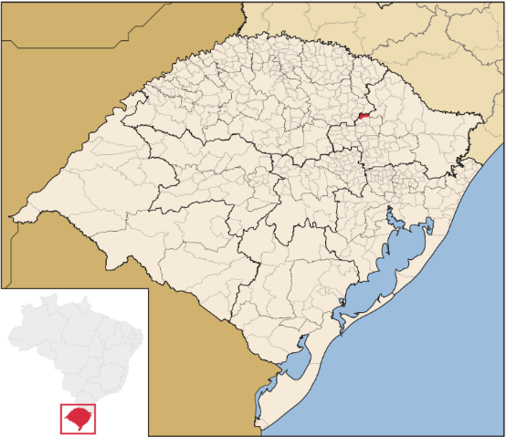
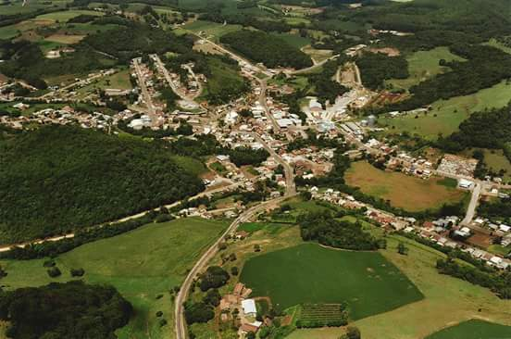
Introdução
Município: São Jorge, Rio Grande do Sul.
Localização: Portal da Serra Gaúcha.
Extensão territorial: 118,053 km².
População: 2860 habitantes.
População maior de 20 anos: 2027.
População descendentes de italianos, atividade principal agrícola, a maioria residem no interior.

Slide 5
Introdução
Município: São Jorge, no Rio Grande do Sul.
Estimativa de usuários com HA na área de abrangência: 540.
Estimativa de usuários com DM na área de abrangência: 89.

Slide 6
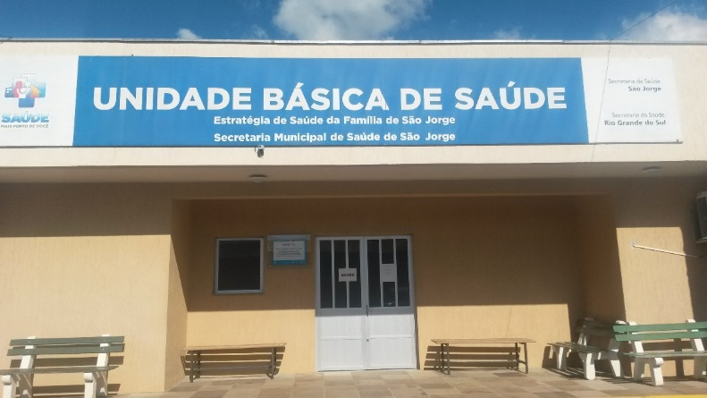
Introdução
Unidade Básica de Saúde
Nossa UBS funciona faz 3 anos.
Composta por : 1 Equipe de Saúde da Família, 1 Equipe de Saúde Bucal. Não temos grupos de apoio como NASF e CEO.
Atendimento clínico de outros especialidades: Ginecologia com uma frequência semanal.

Slide 7
Ação Programática Antes da Intervenção
Não existia registro de hipertensos e diabéticos.
Não se cumpriam os protocolos específicos.
Não existia busca ativa aos usuários faltosos.
Desconhecia-se o total do grupo alvo.
Não era realizada a classificação de risco cardiovascular aos usuários.
As visitas domiciliares não se realizavam periodicamente.

Slide 8
Objetivo Geral
Melhoria da Atenção à saúde de Hipertensos e/ou Diabéticos na ESF de São Jorge RS.

Slide 9
Metodologia
População alvo da intervenção: hipertensos e diabéticos acima de 20 anos da área de abrangência
Desenvolvimento das ações
- Organização e gestão dos serviços
- Qualificação da pratica clínica
- Engajamento público
- Monitoramento e avaliação

Slide 10
Objetivos, Metas e Resultados

Slide 11
Objetivo 1. Ampliar a cobertura de saúde de hipertensos.
Meta 1.1. Cadastrar 100% dos hipertensos da área de abrangência no Programa de Atenção a Hipertensão Arterial da unidade de saúde.
Figura 1: Cobertura do programa de atenção ao hipertenso na UBS São Jorge, no Rio Grande do Sul.

Slide 12
Objetivo 1. Ampliar a cobertura de saúde de diabéticos.
Meta 1.2 Cadastrar 100% dos diabéticos da área de abrangência no Programa de Atenção a Diabetes Mellitus da unidade de saúde.
Figura 2: Cobertura do programa de atenção ao diabético na UBS São Jorge, no Rio Grande do Sul

Slide 13
Objetivo 2. Melhorar a qualidade da atenção a hipertensos na UBS São Jorge.
Metas 2.1 Realizar exame clínico apropriado em 100% dos hipertensos.
Figura 3: Proporção de hipertensos com o exame clínico em dia de acordo com o protocolo.

Slide 14
Objetivo 2. Melhorar a qualidade da atenção a diabéticos na UBS São Jorge.
Metas 2.2 . Realizar exame clínico apropriado em 100% dos diabéticos
Figura 4: Proporção de diabéticos com o exame clínico em dia de acordo com o protocolo.

Slide 15
Objetivo 2. Melhorar a qualidade da atenção a hipertensos na UBS São Jorge.
Meta 2.3: Garantir a 100% dos hipertensos a realização de exames complementares em dia de acordo com o protocolo.
Figura 5: Proporção de hipertensos com exames complementares em dia de acordo com o protocolo.

Slide 16
Objetivo 2. Melhorar a qualidade da atenção a diabéticos na UBS São Jorge.
Meta 2.4.Garantir a 100% dos diabéticos a realização de exames complementares em dia de acordo com o protocolo.
Figura 6: Proporção de diabéticos com os exames complementares em dia de acordo com o protocolo.

Slide 17
Objetivo 2. Melhorar a qualidade da atenção a hipertensos na UBS São Jorge.
Meta 2.5. Priorizar a prescrição de medicamentos da farmácia popular para 100% dos hipertensos cadastrados na unidade de saúde.
Figura 7: Proporção de hipertensos com prescrição de medicamentos da farmácia Popular\Hiperdia priorizada.

Slide 18
Objetivo 2. Melhorar a qualidade da atenção a hipertensos na UBS São Jorge.
Meta 2.6. Priorizar a prescrição de medicamentos da farmácia popular para 100% dos diabéticos cadastrados na unidade de
Figura 8: Proporção de diabéticos com prescrição de medicamentos da Farmácia Popular\Hiperdia priorizada.

Slide 19
Objetivo 2. Melhorar a qualidade da atenção a hipertensos na UBS São Jorge.
Meta 2.7. Realizar avaliação da necessidade de atendimento odontológico em 100% dos hipertensos.
Figura 9: Proporção de hipertensos com avaliação da necessidade de atendimento odontológico.

Slide 20
Objetivo 2. Melhorar a qualidade da atenção a diabéticos na UBS São Jorge.
Meta 2.7. Realizar avaliação da necessidade de atendimento odontológico em 100% dos diabéticos .
Figura 10: Proporção de diabéticos com avaliação da necessidade de atendimento odontológico.

Slide 21
Objetivo 3. Melhorar a adesão de hipertensos ao programa na UBS São Jorge.
Meta 3.1. Buscar 100% dos hipertensos faltosos às consultas na unidade de saúde conforme a periodicidade recomendada.
Figura 11: Proporção de hipertensos faltosos ás consultas com busca ativa.

Slide 22
Objetivo 3. Melhorar a adesão de diabéticos ao programa na UBS São Jorge.
Meta 3.2. Buscar 100% dos diabéticos faltosos às consultas na unidade de saúde conforme a periodicidade recomendada.
Durante a intervenção não houve diabéticos faltosos as consultas, resultado que devemos a importante atividade das ACS , o trabalho em equipe e as ações educativas realizadas ao longo da intervenção .

Slide 23
Objetivo 4. Melhorar o registro das informações na UBS São Jorge.
Meta 4.1. Manter ficha de acompanhamento de 100% dos hipertensos cadastrados na unidade de saúde.
Figura 12: Proporção de hipertensos com registro adequado na ficha de acompanhamento.

Slide 24
Objetivo 4. Melhorar o registro das informações na UBS São Jorge
Meta 4.2. Manter ficha de acompanhamento de 100% dos diabéticos cadastrados na unidade de saúde.
Figura 13: Proporção de diabéticos com registro adequado na ficha de acompanhamento.

Slide 25
Objetivo 5. Mapear hipertensos de risco para doença cardiovascular na UBS São Jorge.
Meta 5.1. Realizar estratificação do risco cardiovascular em 100% dos hipertensos cadastrados na unidade de saúde.
Figura 15: Proporção de hipertensos com estratificação de risco cardiovascular por exame clínico em dia.

Slide 26
Objetivo 5. Mapear diabéticos de risco para doença cardiovascular na UBS São Jorge.
Meta 5.2. Realizar estratificação do risco cardiovascular em 100% diabéticos cadastrados na unidade de saúde.
Figura 14: Proporção de diabéticos com estratificação de risco cardiovascular por exame clínico em dia.

Slide 27
Metas cumpridas em 100% ao longo de toda a intervenção
Objetivo 6 . Promover a saúde de hipertensos e diabéticos na UBS São Jorge.
Metas 6.1 e 6.2: Garantir orientação nutricional sobre alimentação saudável a 100% dos hipertensos e diabéticos.
Meta 6.3 e 6.4: Garantir orientação em relação à prática regular de atividade física a 100% dos usuários hipertensos e diabéticos.

Slide 28
Metas cumpridas em 100% ao longo de toda a intervenção
Objetivo 6 . Promover a saúde de hipertensos e diabéticos na UBS São Jorge.
Meta 6.5 e 6.6: Garantir orientação sobre os riscos do tabagismo a 100% dos usuários hipertensos e diabéticos.
Meta 6.7 e 6.8: Garantir orientação sobre higiene bucal a 100% dos usuários hipertensos e diabéticos.

Slide 29
Discussão
A intervenção na minha unidade básica de saúde, propiciou a ampliação da cobertura da atenção aos hipertensos e diabéticos de forma integral, melhoramos o registro das informações de cada usuário e melhoramos a qualidade dos atendimentos aos usuários hipertensos e/ou diabéticos

Slide 30
Discussão
A intervenção foi muito importante para a equipe, pois não só nos preparou melhor como profissionais mas também como seres humanos, por meio das capacitações da equipe, sobre diversos temas.
Revisão das atribuições da equipe viabilizando a atenção a um maior numero de pessoas.
Otimização da agenda para a atenção e demanda espontânea.

Slide 31
Discussão
Teve um impacto muito positivo na comunidade e nas atividades no serviço.
Nos próximos meses nossa equipe se propôs continuar com o trabalho realizado e aprimorá-lo.
Tomando este projeto como exemplo, também pretendemos implementar o programa da atenção a saúde da criança.

Slide 32
Reflexão crítica sobre o processo pessoal de aprendizagem
O curso de especialização em saúde da família tem sido um desafio muito gratificante, com experiências muito boas.
No princípio pensei que ia ser difícil, mas sempre tive a participação e ajuda da equipe, dos gestores e da comunidade.
Tem sido um apoio educacional e instrutivo muito importante para minha prática profissional.

Slide 33
Reflexão crítica sobre o processo pessoal de aprendizagem
Tem oferecido muitas ferramentas e esclarecido algumas dúvidas que surgem em transcurso de nosso trabalho, com casos clínicos muito frequentes em consultas, nos tem enriquecido sobre os protocolos das diferentes doenças aqui no Brasil.
Também contamos ao curso da especialização com o apoio do orientador sempre disposto ajudar com muito carinho.
Foi uma experiência muito importante na minha profissão, aprimorando meus conhecimentos na atenção básica

Slide 34
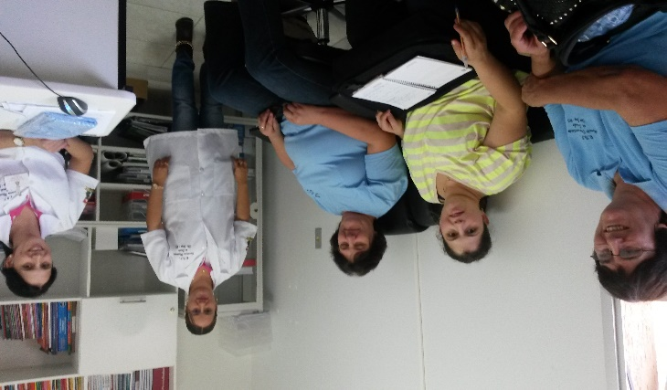
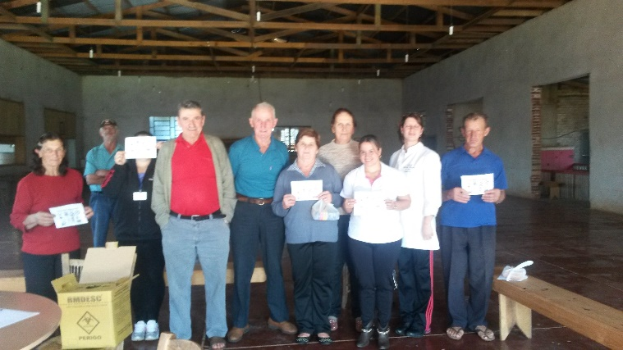
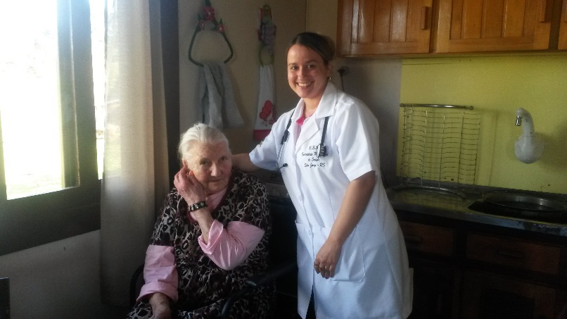
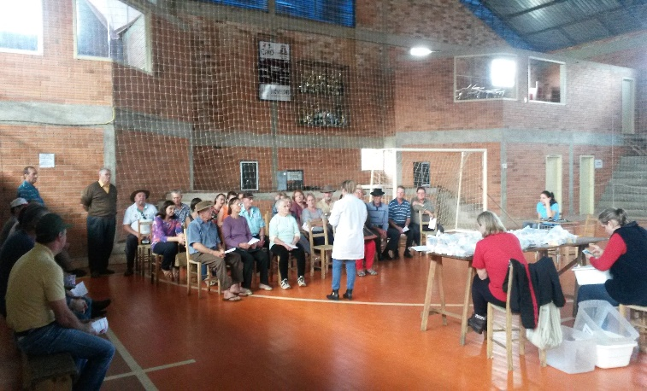
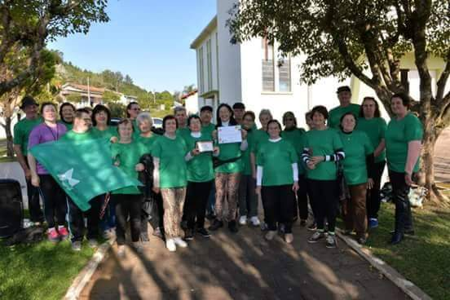

Slide 35
OBRIGADO.

